Slide 1
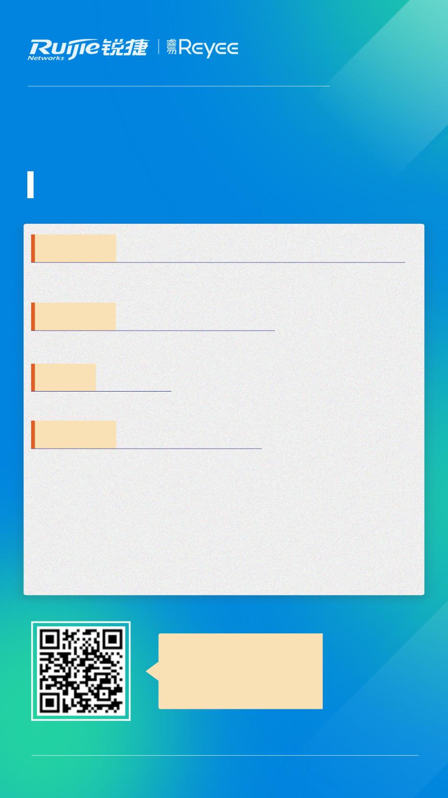

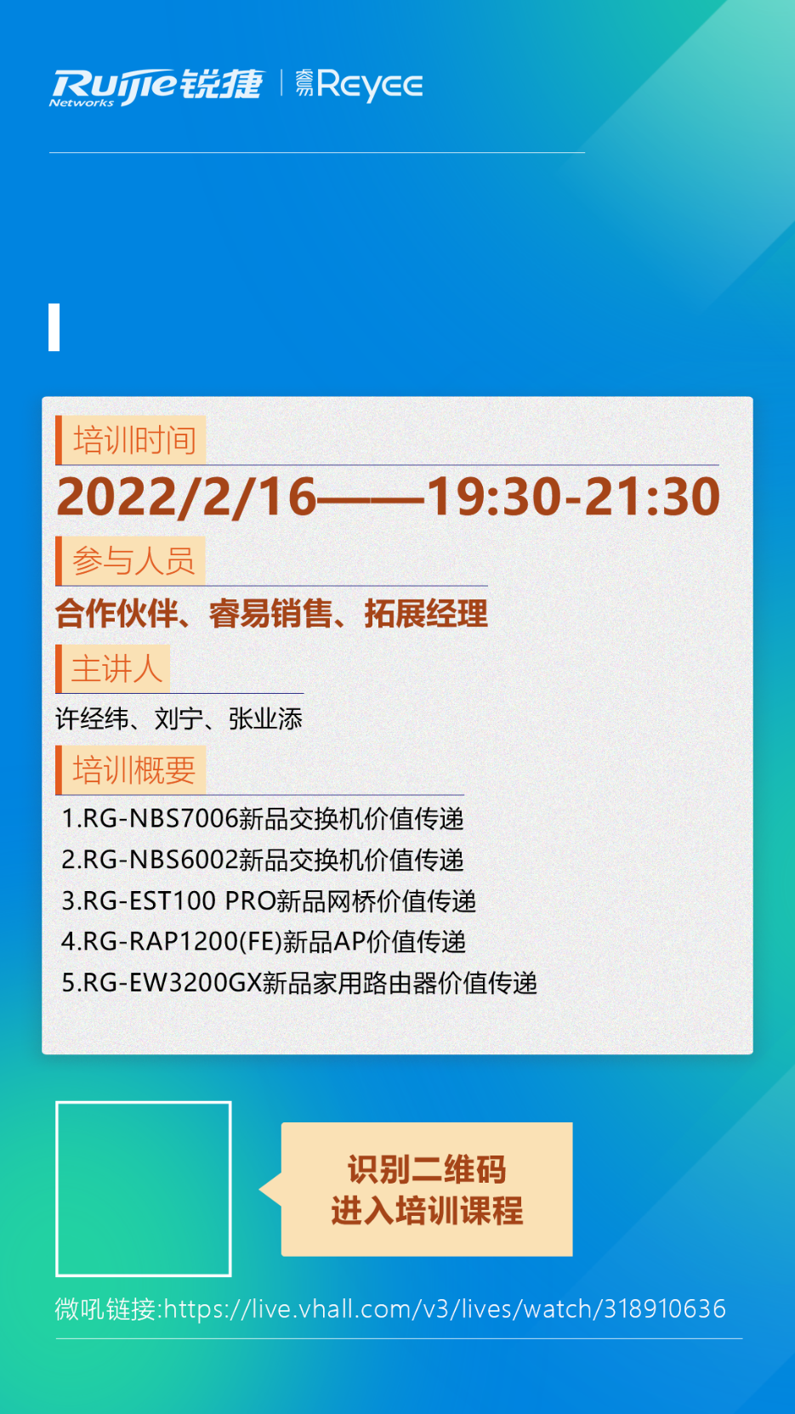
2022
产品&方案培训
交换/网桥/AP/家用路由器
培训时间
2022/2/16——19:30-21:30
参与人员
合作伙伴、睿易销售、拓展经理
主讲人
许经纬、刘宁、张业添
培训概要
1.RG-NBS7006新品交换机价值传递
2.RG-NBS6002新品交换机价值传递
3.RG-EST100 PRO新品网桥价值传递
4.RG-RAP1200(FE)新品AP价值传递
5.RG-EW3200GX新品家用路由器价值传递
识别二维码
进入培训课程
微吼链接:https://live.vhall.com/v3/lives/watch/318910636

Slide 2
2023
产品&方案培训
交换/网桥/AP/家用路由器
培训时间
2022/2/16——19:30-21:30
参与人员
合作伙伴、睿易销售、拓展经理
主讲人
许经纬、刘宁、张业添
培训概要
1.RG-NBS7006新品交换机价值传递
2.RG-NBS6002新品交换机价值传递
3.RG-EST100 PRO新品网桥价值传递
4.RG-RAP1200(FE)新品AP价值传递
5.RG-EW3200GX新品家用路由器价值传递
识别二维码
进入培训课程
微吼链接:https://live.vhall.com/v3/lives/watch/318910636

